Slide 1


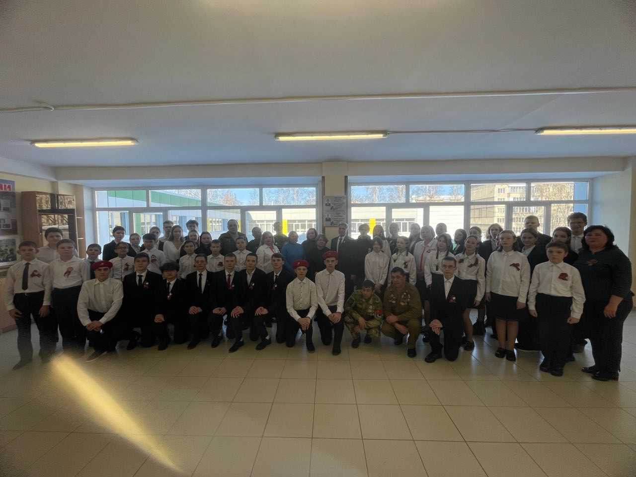
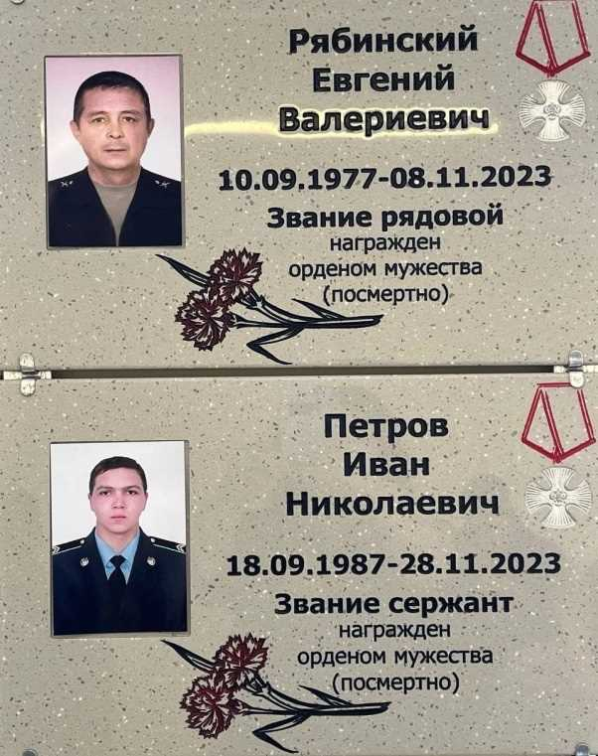
МБОУ «Средняя общеобразовательная школа №6» г. Канаш Чувашской Республики
Региональный этап Всероссийского конкурса музеев образовательных организаций
«Солдаты Великого Отечества»
Номинация «Лучший городской музей»
Бег времени не остановишь,
и не изменишь ничего…
Нет с нами тех, кто дорог сердцу,
чей образ в памяти ещё…
Плывут их души облаками,
и слёзы льют грибным дождём,
И наблюдают, наблюдают за тем,
как мы вот здесь живём…

Slide 2

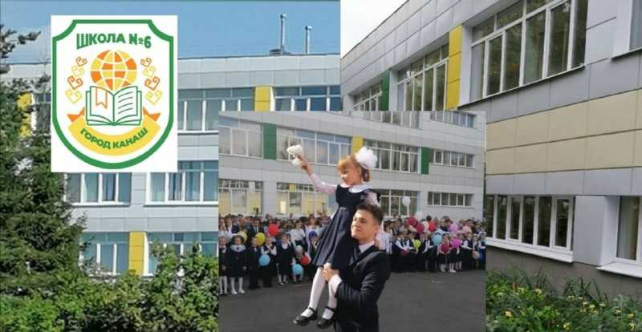
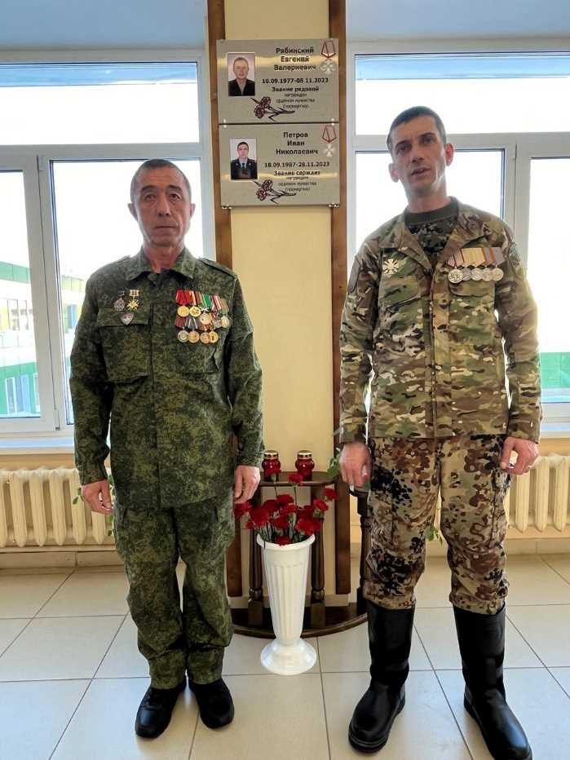
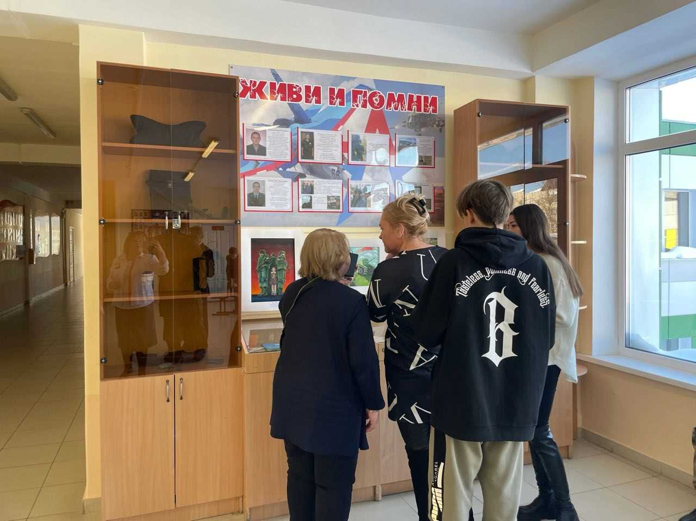
Школьный музей — это научно-исследовательская лаборатория педагогического мастерства, которая обеспечивает эффективное использование регионального компонента в процессе образования и воспитания учащихся.
Школьный музей является одной из форм работы по развитию творческой самодеятельности общественной активности учащихся в процессе сбора материалов по истории школы, имеющих воспитательную и научно-познавательную ценность.
Экспонаты, хранящиеся в фондах школьного музея, подлежат учёту и сохранности в установленном порядке.

Slide 3


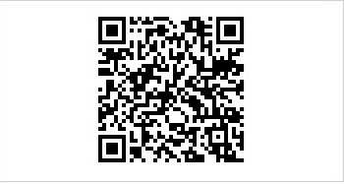

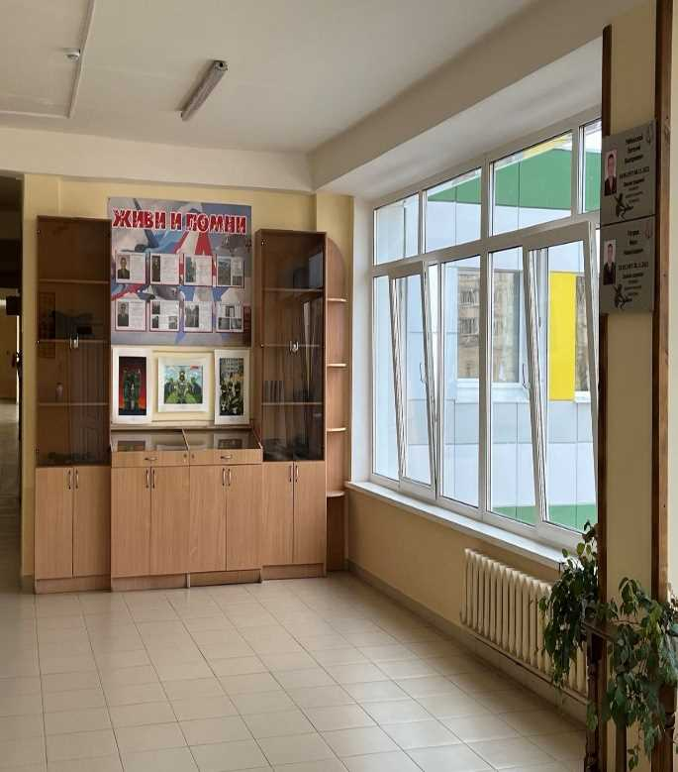
  Музейная экспозиция — это показ, демонстрация музейных предметов,
выставленных в определённой последовательности, с целью раскрытия избранной темы музея.
  Экспозиции в школьном музее располагаются по трём разделам:
Историко-хронологический (1 раздел экспозиции — «Школа вчера!»):
- «Помнишь, как всё начиналось...»;
- «Они были первыми»;
- «Моё сердце отдано Первой школе»;
- «Год за годом»;
- «Школа здоровья, добра и радости»;
- «У нашей школы юбилей!»
-«Живи и помни»
Тематический (2 раздел экспозиции - «Школа сегодня!»):
- «Нашей школы выпускники»;
- «Медалисты школы»;
- «Учитель, перед именем твоим...»;
- «Вернулись в школу учителями»;
- «Науки юношей питают, отраду старшим подают»;
- «О, спорт, ты мир!»;
- «Ребячья Республика»
(3 раздел экспозиции - «Школа завтра!»)
- «Школа 3000 года»
МБОУ «Средняя общеобразовательная школа №6» г. Канаш Чувашской Республики

Slide 4

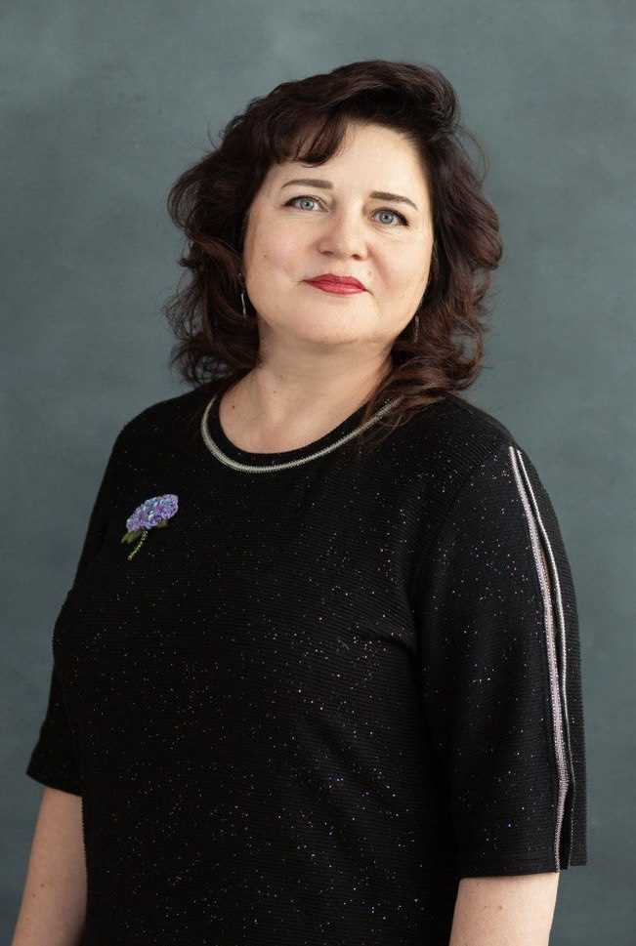
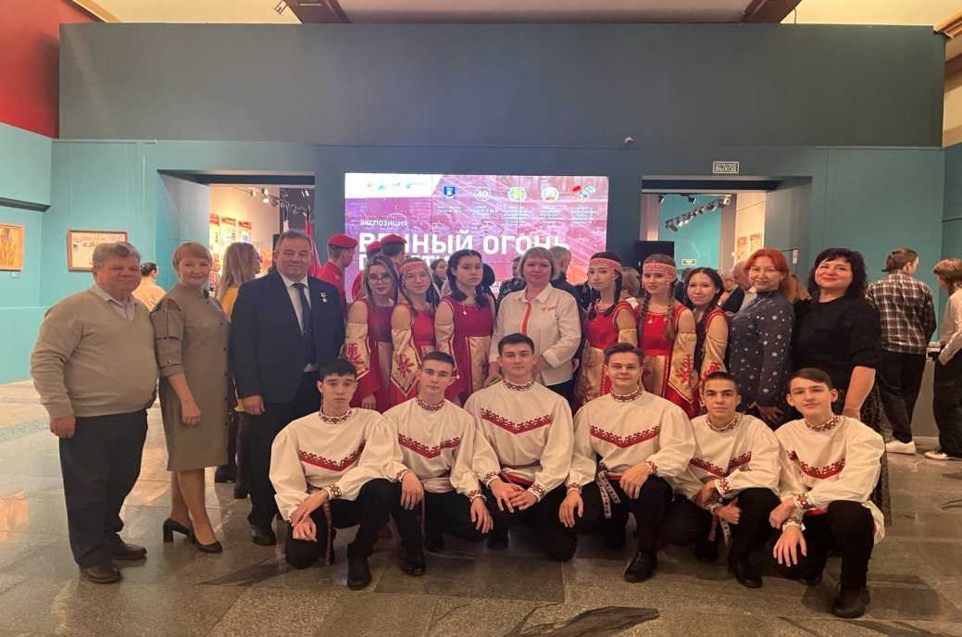
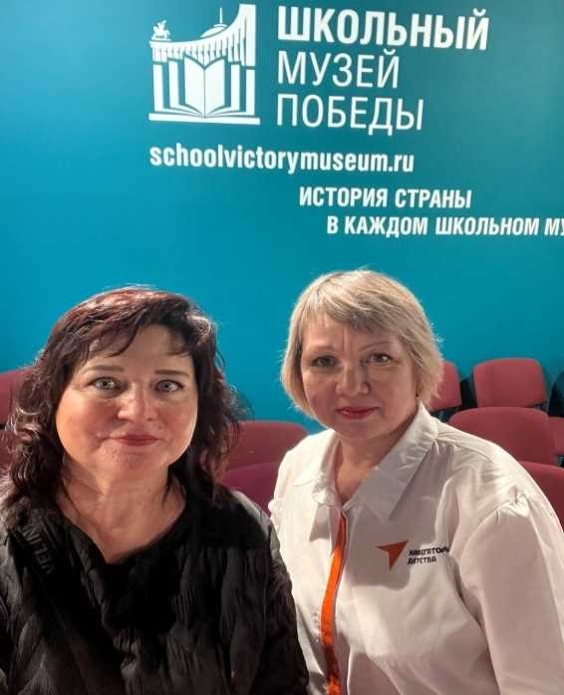
Рахимзянова Оксана Минхазиевна работает в школе учителем с 1992 года, с сентября 2014 года - заместителем директора по воспитательной работе, с ноября 2023 года - руководителем школьного музея «История школы».
Оксана Минхазиевна неоднократно награждалась благодарственными письмами депутатов Государственной Думы Федерального Собрания Российской Федерации, Госсовета Чувашской Республики, Общероссийской общественно-государственной детско-юношеской организации «Российское движение школьников», военного комиссариата города Канаш, Канашского и Янтиковского районов Чувашской Республики. В 2018 году она стала обладателем городской педагогической премии «Признание» в номинации «Лучший работник структур воспитательного и социально-педагогического сопровождения образовательного процесса». В 2019 году награждена Почетной грамотой Министерства образования и молодежной политики Чувашской Республики. В 2023 году стала участницей торжественного открытия выставки «Вечный Огонь Памяти» в Музее Победы на Поклонной горе.
МБОУ «Средняя общеобразовательная школа №6» г. Канаш Чувашской Республики

Slide 5
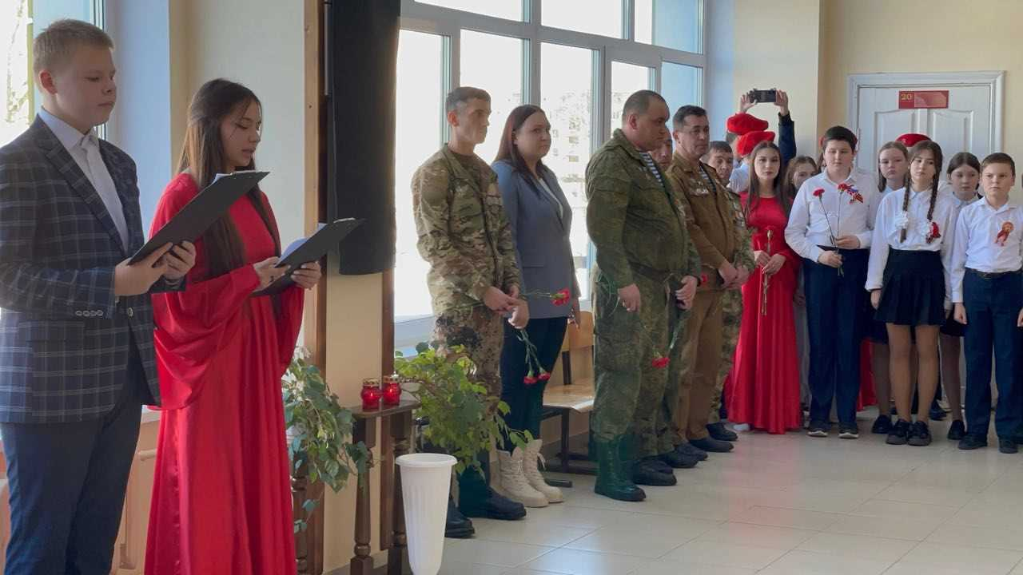
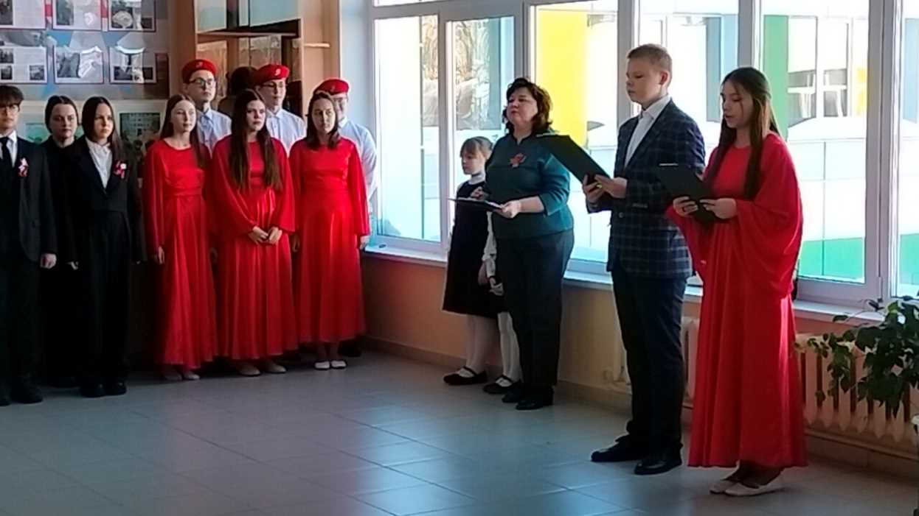
Михайлов Максим и Макарова Елизавета, обучающиеся 9-А класса, члены школьной детской общественной организации «Созвездие», активные участники акций и проектов от «Движения Первых», Хранители истории, ведущие всех праздников в школе, экскурсоводы школьного музея «История школы».
МБОУ «Средняя общеобразовательная школа №6» г. Канаш Чувашской Республики

Slide 6

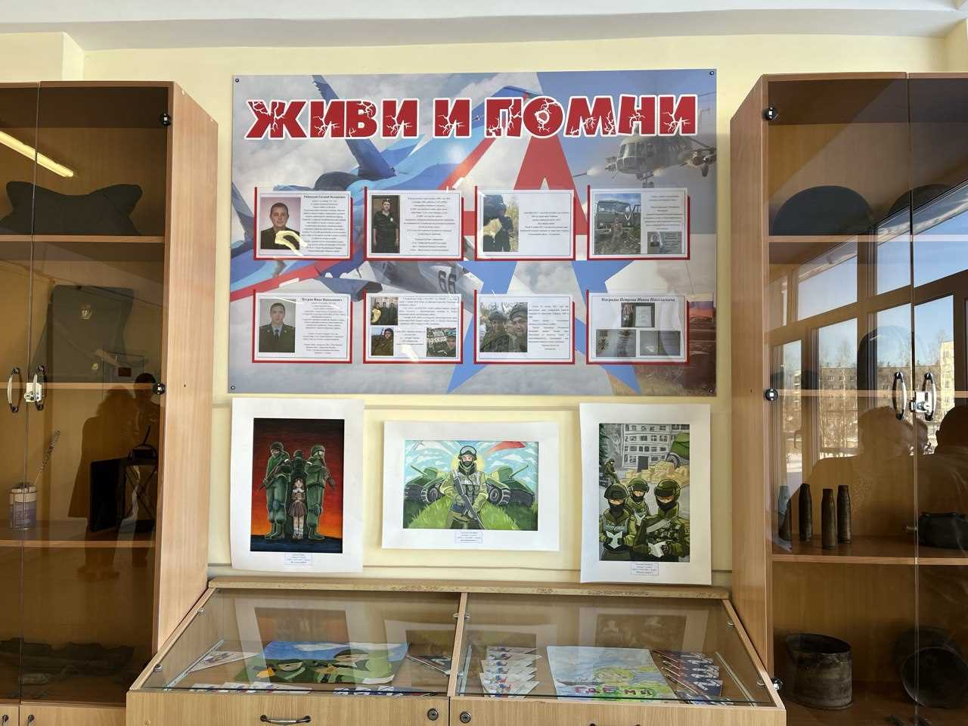
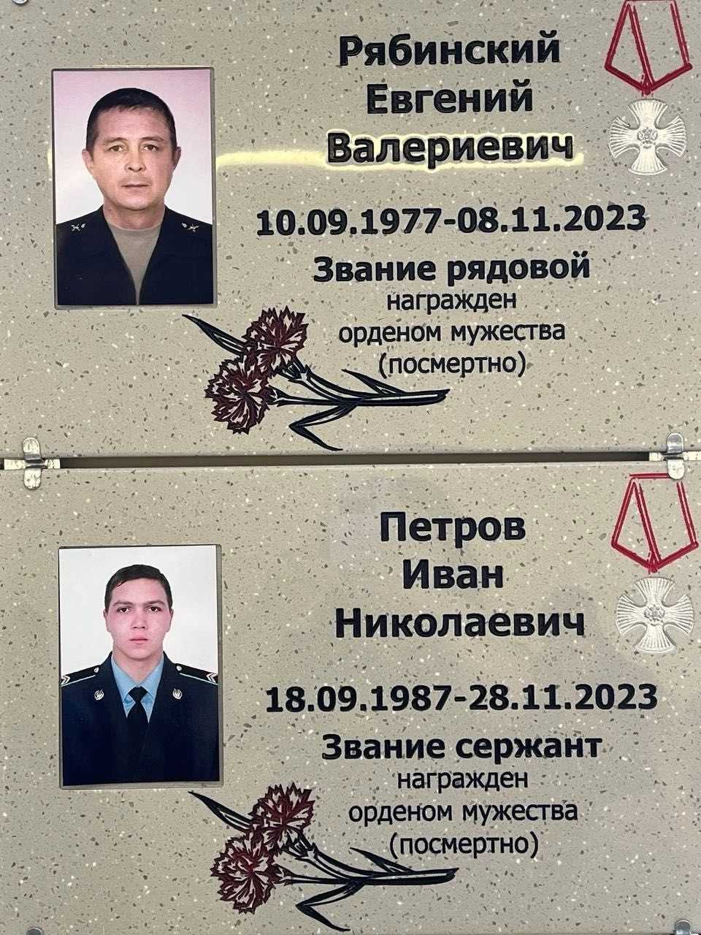
    Основной фонд — это вещевые источники (разнообразные предметы, которые группируются по назначению). вещевые памятники (медали, значки); письменные источники (документы, письма, рукописи, книги, брошюры, журналы, газеты); изобразительные источники (картины, фотографии, карты); фото и видео.
    Вспомогательный фонд — это точное воспроизведение подлинников и их научная реконструкция (фото и ксерокопии письменных и печатных материалов. Мемориальные доски, модели, тематические рисунки).
Уникальные материалы школьного музея
МБОУ «Средняя общеобразовательная школа №6» г. Канаш Чувашской Республики

Slide 7
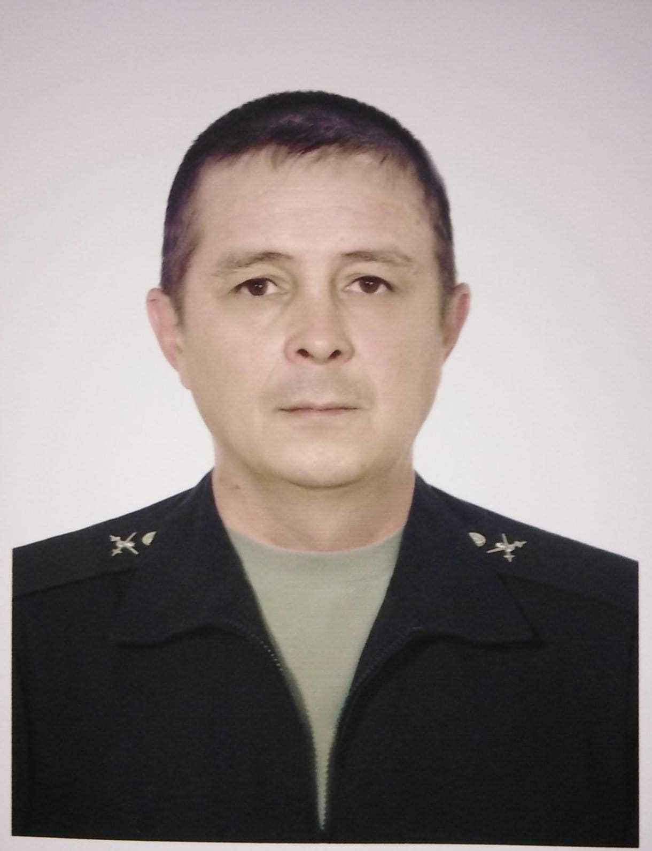
Рябинский Евгений Валериевич
Родился 10 сентября 1977 года в г. Канаш Чувашской Республики.
Учился в МБОУ «Средняя общеобразовательная школа №6» г. Канаш.
Он рос мальчишкой скромным и веселым. Женю все любили в школе за доброту, порядочность, честность, смелость, приветливость и юношеское озорство. Открытый и душевный, способный выслушать и понять, всегда прийти на помощь в трудную минуту. Улыбающийся мальчишка с огромными широко открытыми глазами мог расположить к себе любого человека. То ли судьба вела Евгения, то ли он сам делал свою судьбу, но она такова: в детстве и юности он никого не обидел ни словом, ни силой.
В 1992 г. получил аттестат об окончании 9 класса. В 1995 году получил диплом об окончании РГОУ НПО «ПУ № 2» г. Канаш Минобразования Чувашии. Овладел профессией «Машинист крана».
В Вооруженных Силах служил с1996 г. по 1998 г. С октября 1998г. работал в ОАО «РЖД» помощником машиниста тепловоза.
В 2001 году женился и имеет двоих детей – сына Павла 14 лет и дочь Валерию 22 лет. В 2009 году получил диплом Алатырского техникума железнодорожного транспорта по специальности «Техническая эксплуатация подвижного состава железных дорог». В 2013году был переведен машинистом тепловоза хозяйственного движения.
МБОУ «Средняя общеобразовательная школа №6» г. Канаш Чувашской Республики

Slide 8
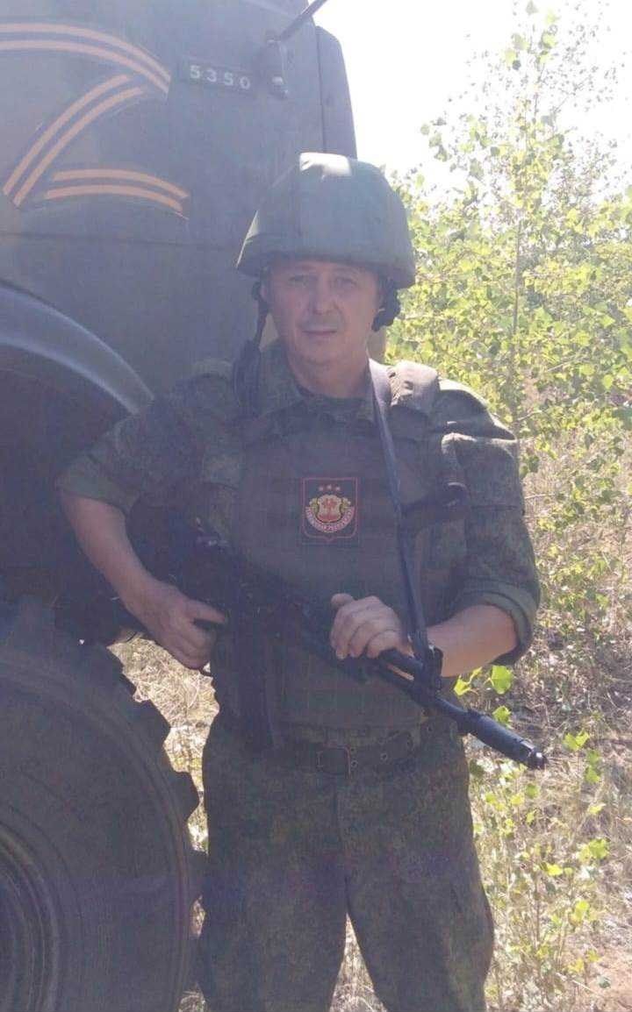
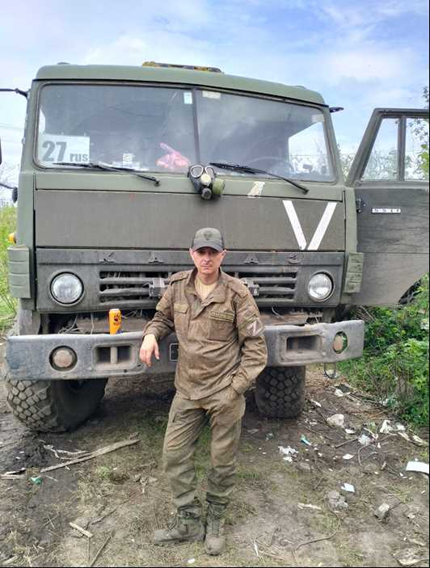
2сентября 2022 г. заключил контракт для участия в СВО на территории Украины, служил в воинской части 13637.
Был дважды ранен.
Погиб 8 ноября 2023 года при выполнении задач специальной военной операции на территории Украины (Артемовский район, с. Клещеевка).
Смерть связана с исполнением обязанностей воинского долга.
Указом Президента Российской Федерации рядовой Рябинский Евгений Валерьевич за мужество, отвагу и самоотверженность, проявленные при исполнении воинского долга, награжден Орденом Мужества (посмертно).
МБОУ «Средняя общеобразовательная школа №6» г. Канаш Чувашской Республики

Slide 9
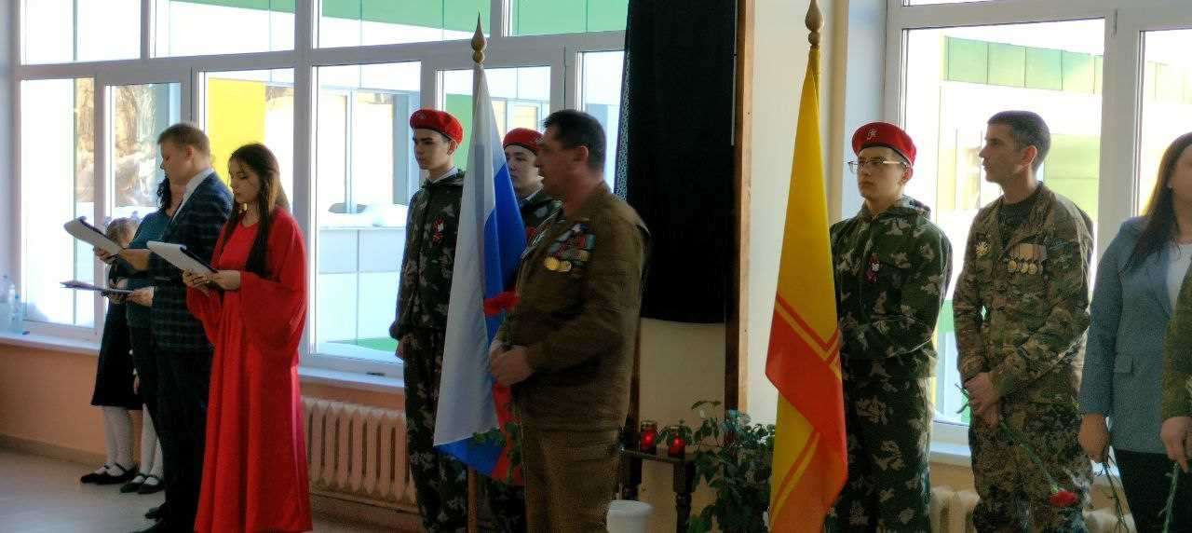
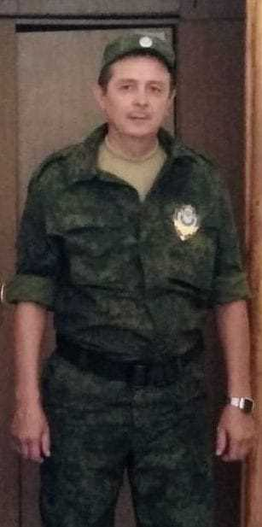
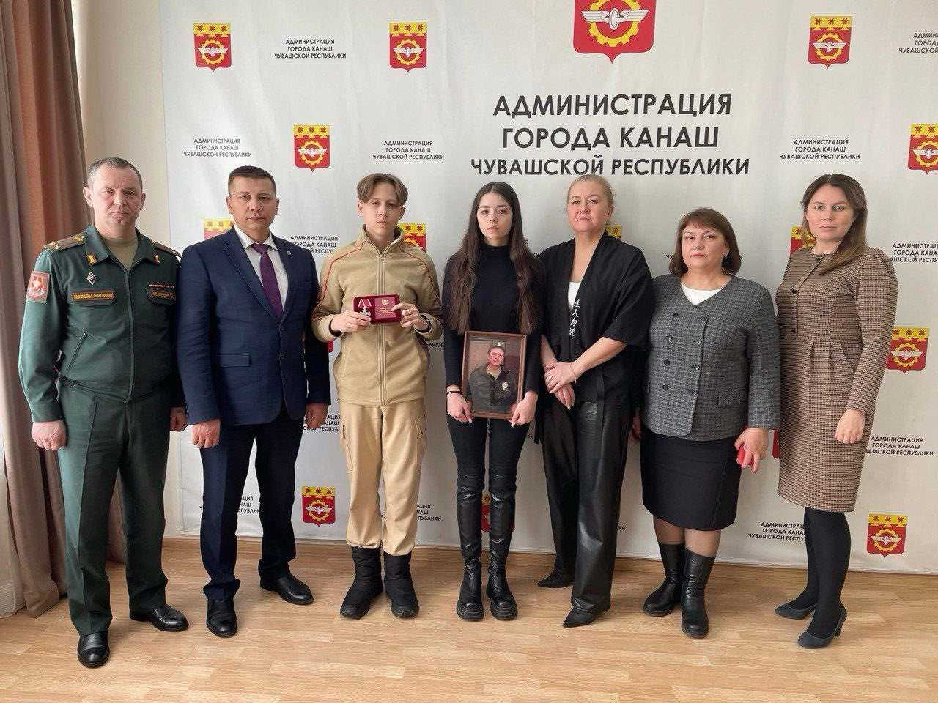

Родители Евгения - пенсионеры.
Отец - Рябинский Валерий Николаевич
Мать - Рябинская Надежда Ильинична
Сестра - Фасхутдинова Татьяна Валериевна
Дочери и сыну участника специальной военной операции Евгения Рябинского передали орден Мужества, которого солдат за героизм удостоен посмертно.
Награду семье в торжественной обстановке вручили глава г. Канаша Виталий Михайлов, военный комиссар по г. Канашу, Канашскому и Янтиковскому районам Евгений Семенов и руководитель филиала Фонда "Защитники Отечества" в Чувашии Елена Зайцева.
МБОУ «Средняя общеобразовательная школа №6» г. Канаш Чувашской Республики

Slide 10
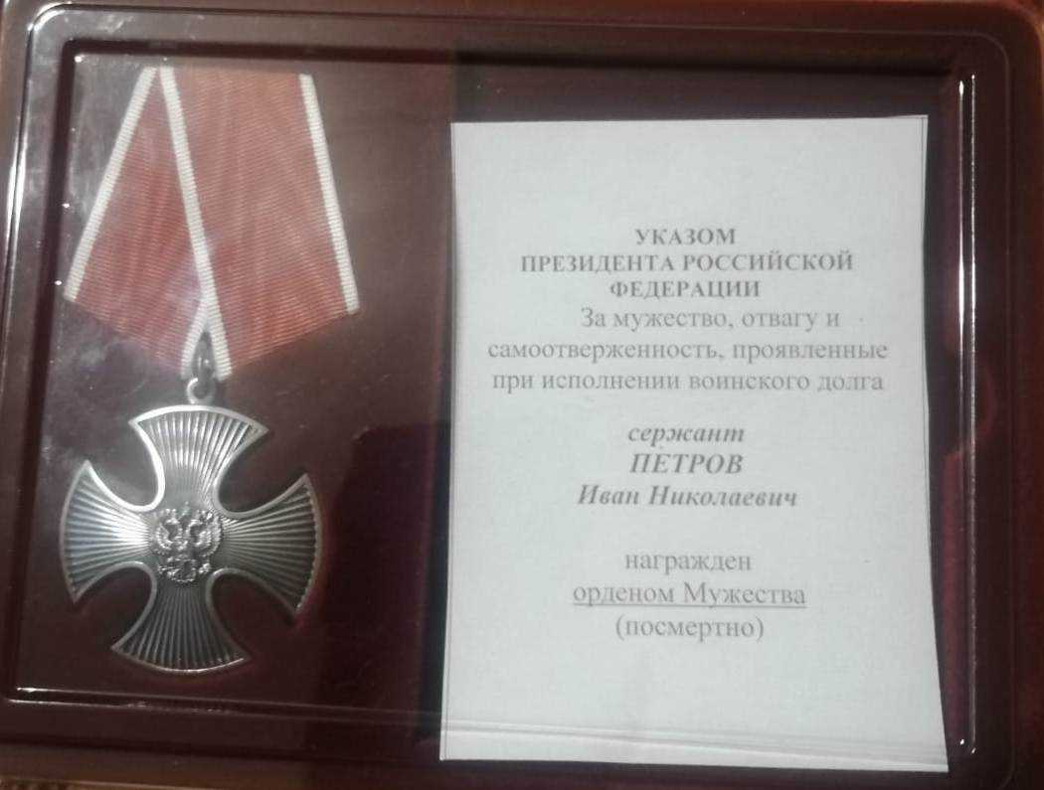
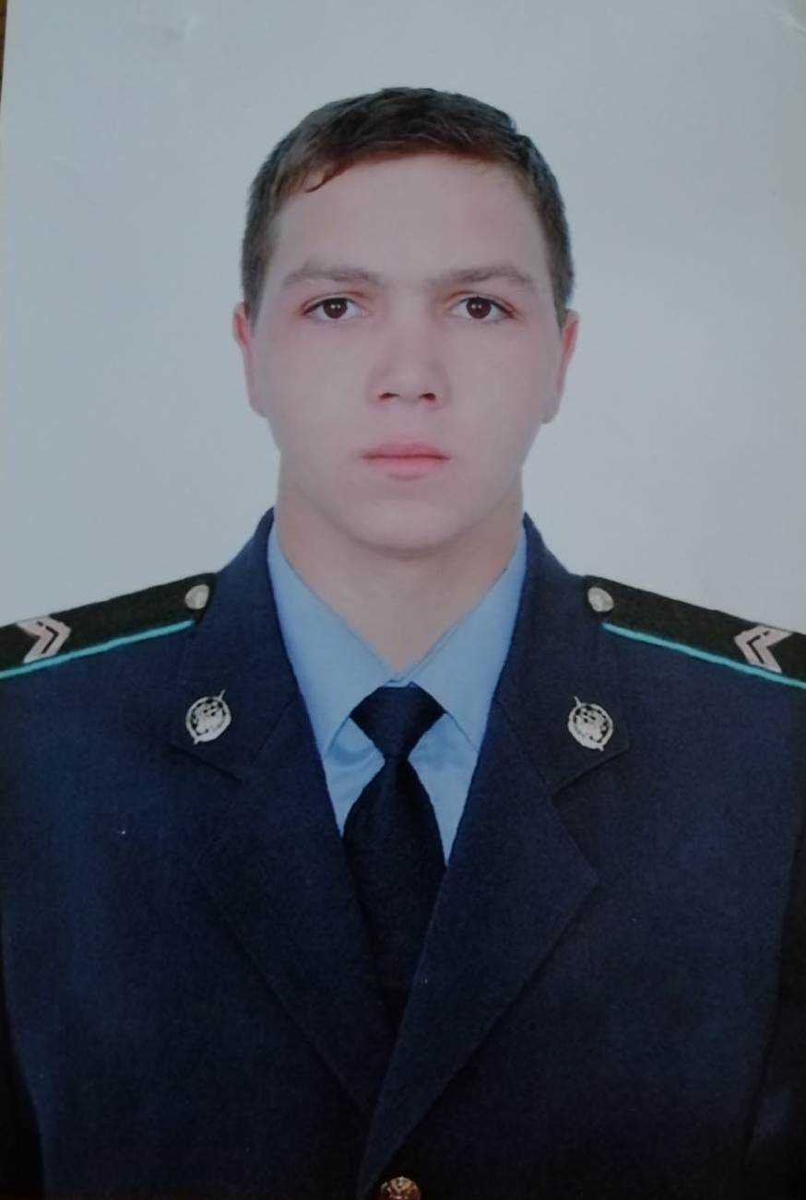
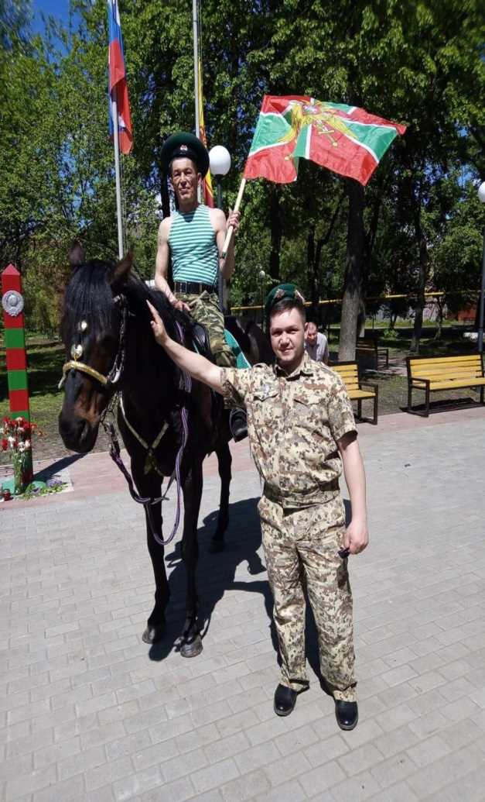
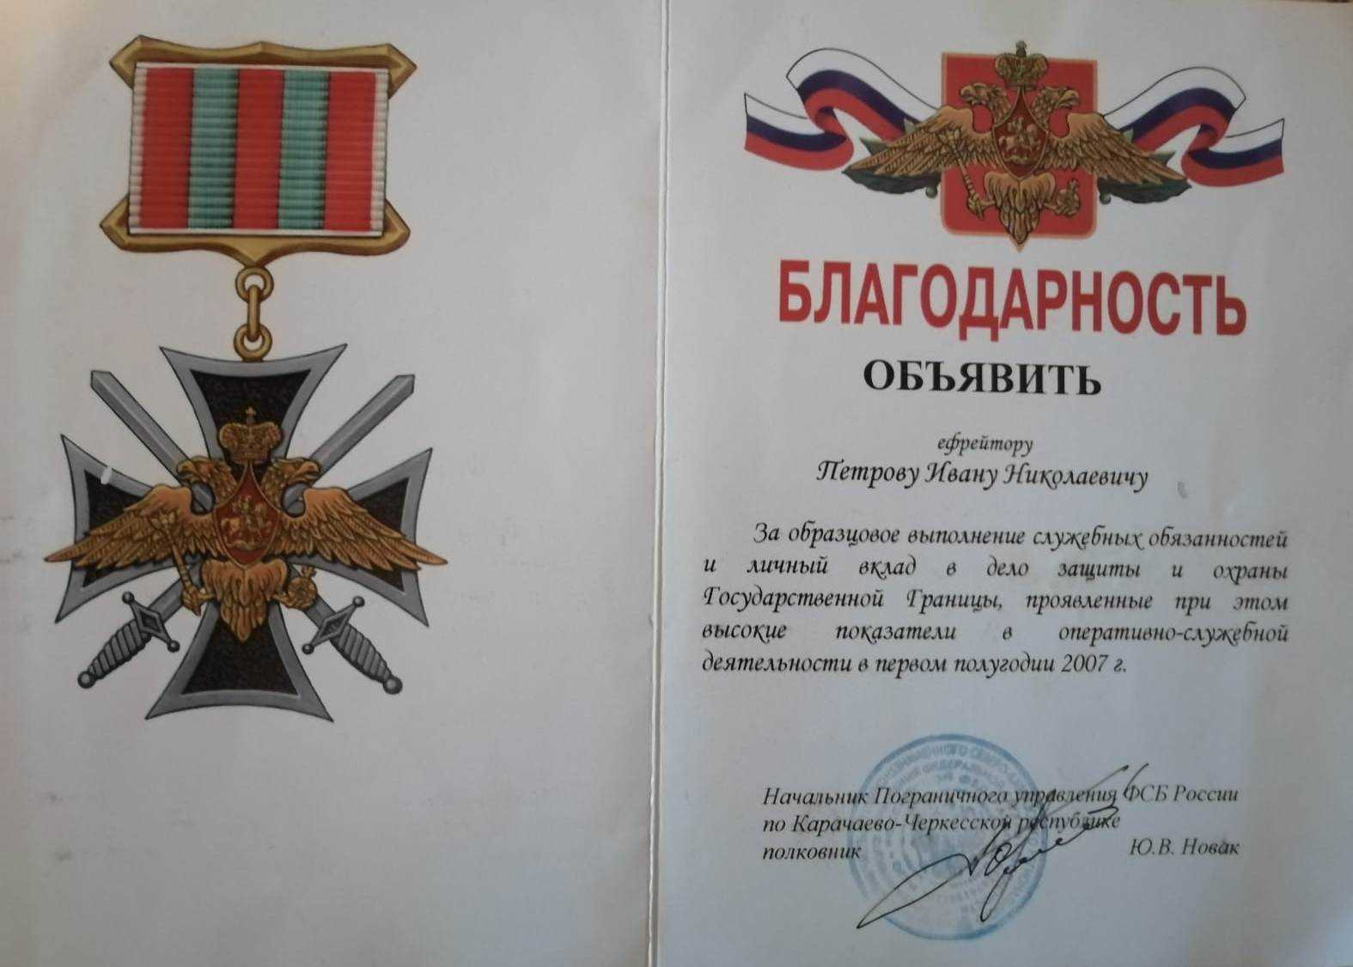
Петров Иван Николаевич
Родился 18 сентября 1987 года в г. Канаш Чувашской Республики.
Учился в МБОУ «СОШ № 6».
14 июня 2002 г. получил аттестат об окончании 9 класса.
1 сентября 2002 года поступил в РГОУ НПО «ПУ №2» г. Канаш Минобразования Чувашии и
21 июня 2005 года окончил полный курс названного училища. Овладел профессией «Станочник» (металлообработка).
В Вооруженных Силах с 18.11.2005 г по 10.09.2011 г., проходил службу в органах ФСБ России по Карачаево-Черкесской Республике в пограничных войсках.
С 05.12.2016 г. по 05.09.2019г. служил в районах Крайнего Севера и других местностях с неблагоприятными условиями (п. Печенга Мурманской области, мотострелковые войска).
С октября 2019г. работал на Канашском вагоностроительном заводе контроллером ОКиР, токарем 3 разряда, затем - в г. Москва и Подмосковье - охранником в ЧОП «Генерал» и ЧОП «Альбатрос».
МБОУ «Средняя общеобразовательная школа №6» г. Канаш Чувашской Республики

Slide 11

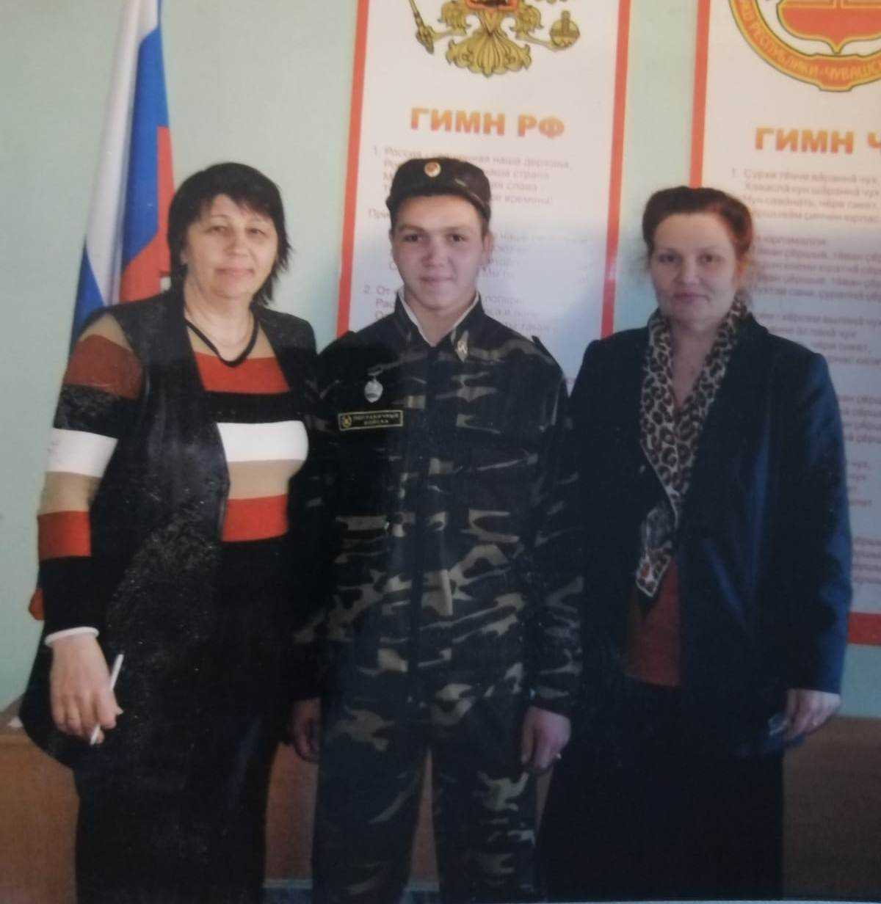
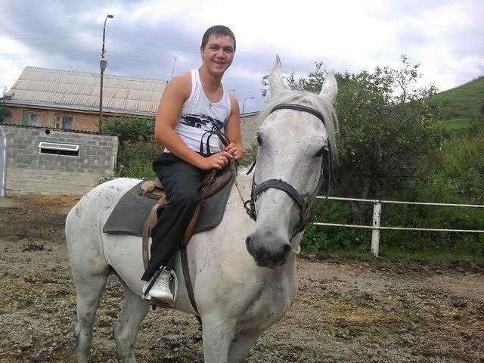
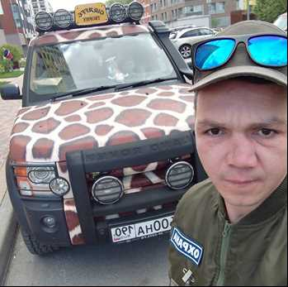
Семейное положение: разведён с 2016 года, есть сын Роман – 8 лет,
который проживает в Саратовской области, учится на «отлично»,
увлекается рыбалкой.
Родители Ивана – пенсионеры.
Отец – Петров Николай Матвеевич.
Мать – Петрова Вера Ивановна.
Сестра - Константинова Екатерина Николаевна,
проживает в г. Тюмени.
МБОУ «Средняя общеобразовательная школа №6» г. Канаш Чувашской Республики

Slide 12
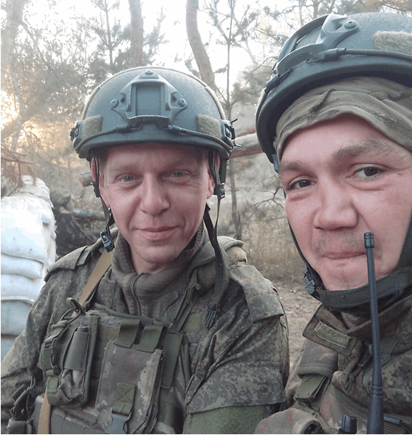
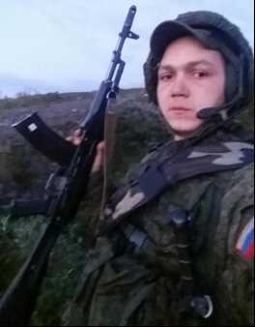

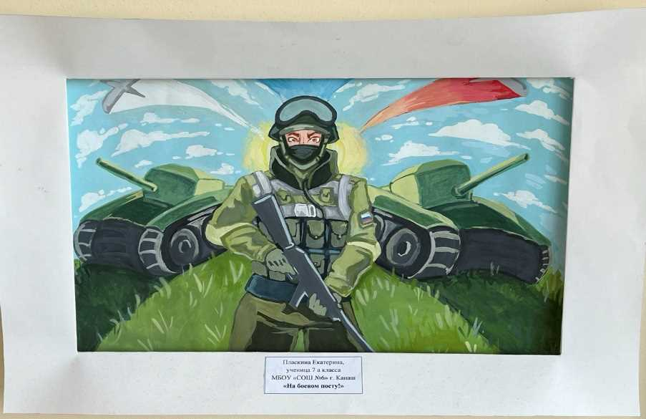
Погиб 28 ноября 2023 года при выполнении задач специальной военной операции на территории Украины, ЛНР и ДНР.
Смерть связана с исполнением обязанностей военной службы.
Указом Президента Российской Федерации сержант Петров Иван Николаевич за мужество, отвагу и самоотверженность, проявленные при исполнении воинского долга, награжден
Орденом Мужества.
31 июля 2023 г. заключил контракт для участия в СВО на территории Украины, ушёл добровольцем, служил в бригаде гранатомётчиком.
МБОУ «Средняя общеобразовательная школа №6» г. Канаш Чувашской Республики

Slide 13

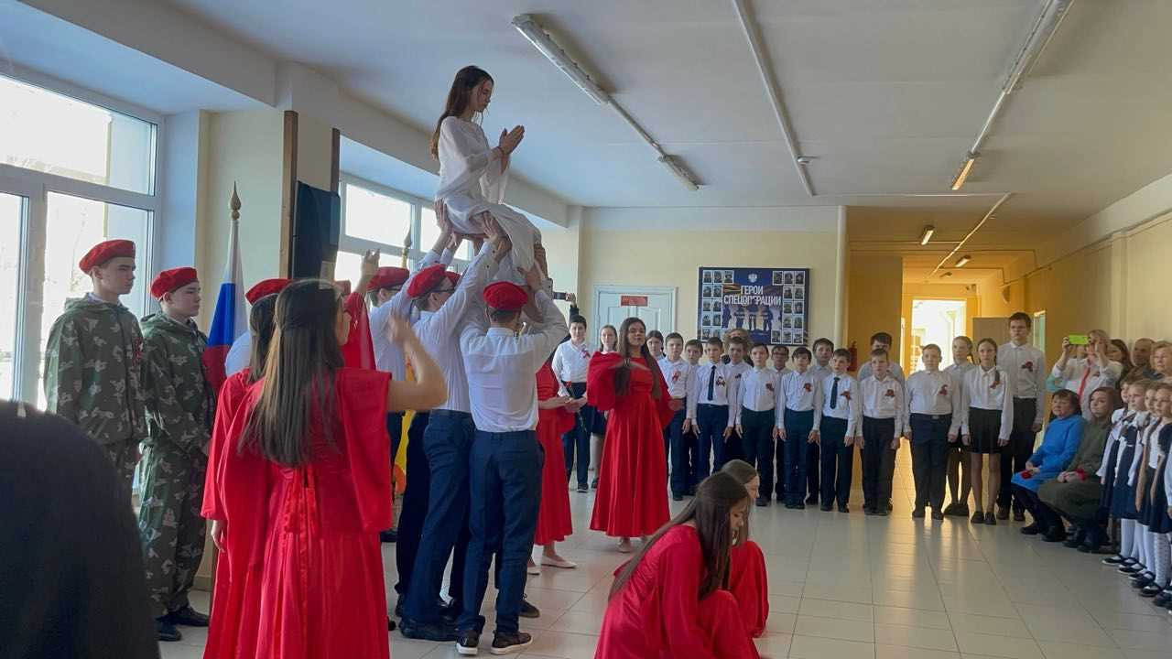
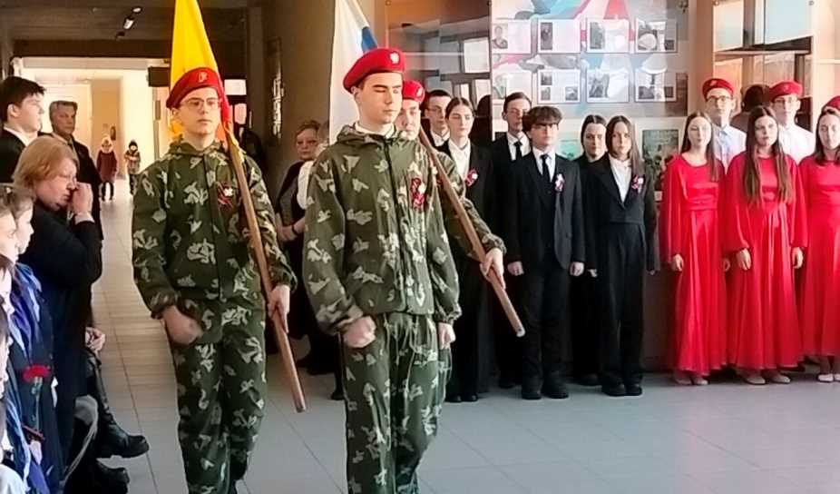
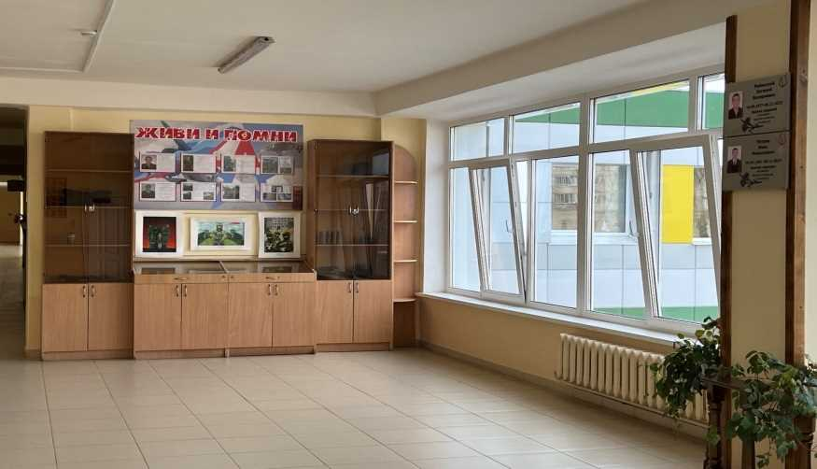

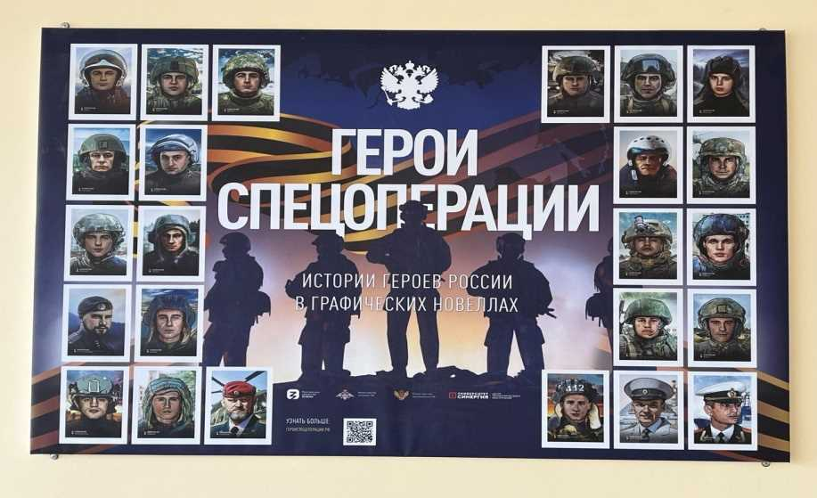
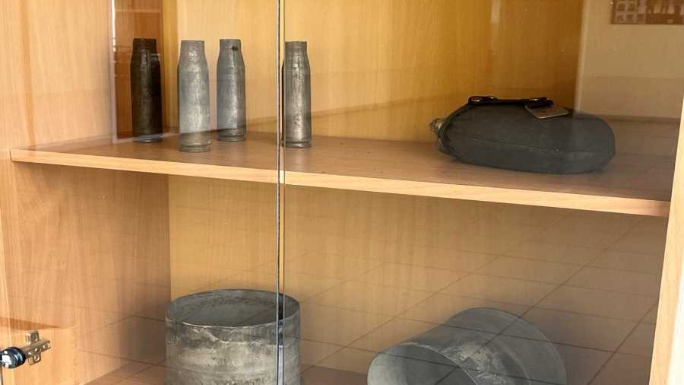
МБОУ «Средняя общеобразовательная школа №6» г. Канаш Чувашской Республики
МБОУ «Средняя общеобразовательная школа №6» г. Канаш Чувашской Республики

Slide 14
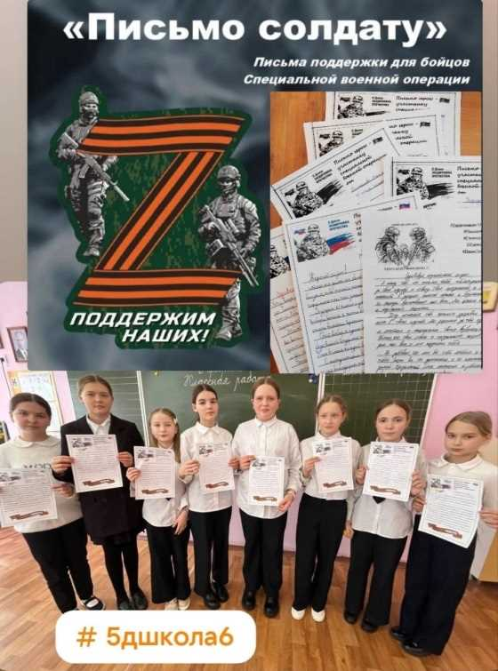
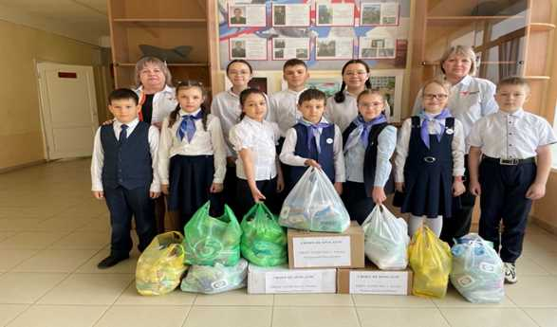
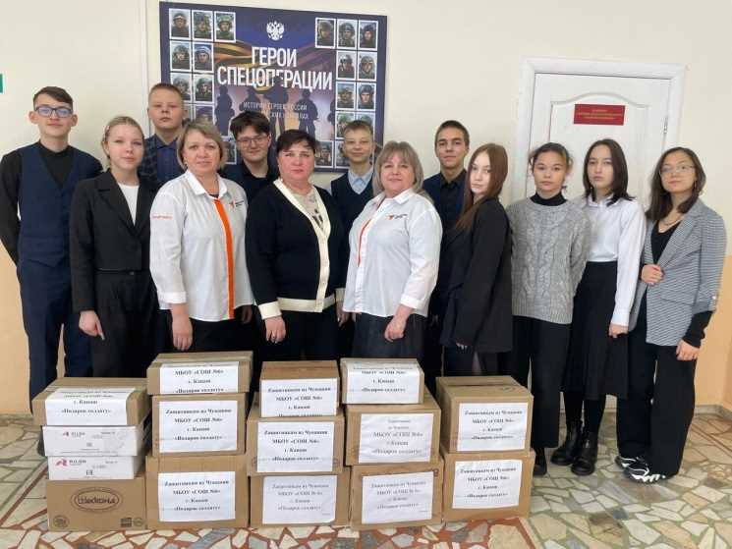
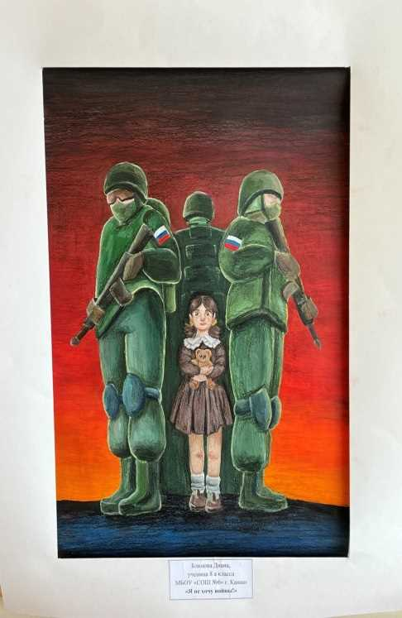
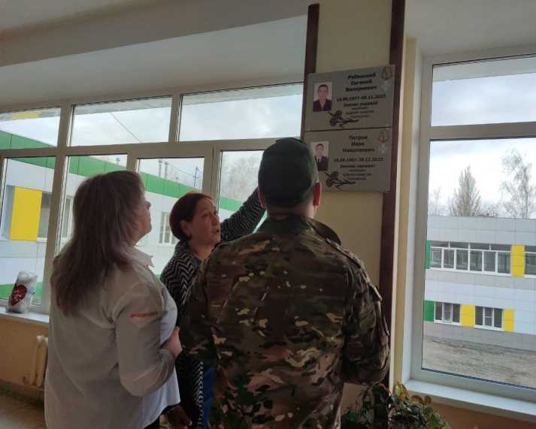
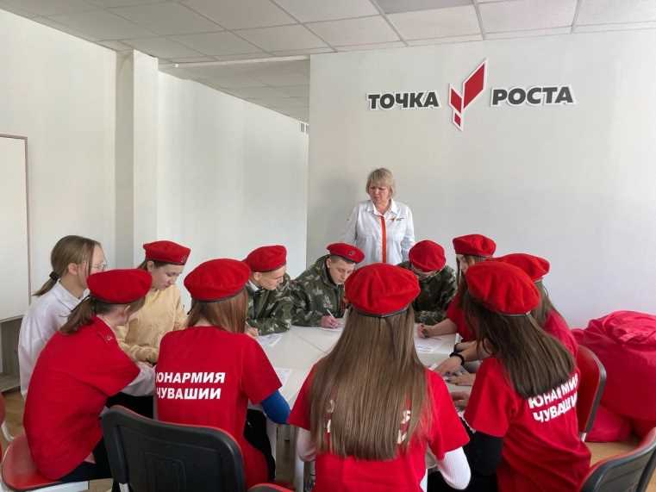
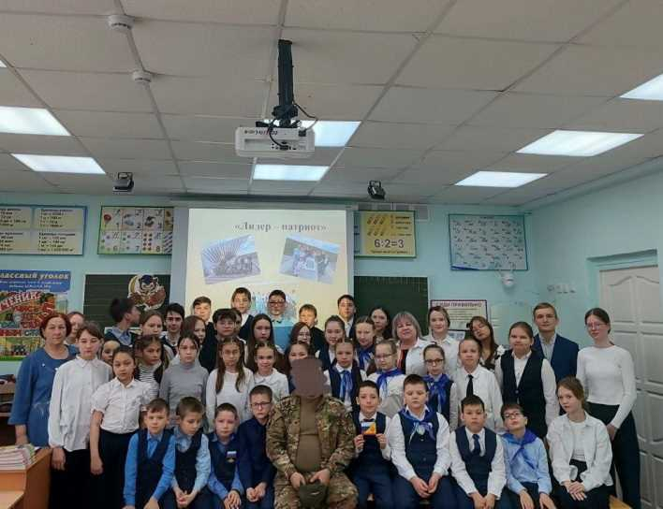
МБОУ «Средняя общеобразовательная школа №6» г. Канаш Чувашской Республики

